Slide 1

UBND QUẬN LONG BIÊN
TRƯỜNG MẦM NON THƯỢNG THANH
CUỘC THI THIẾT KẾ BÀI GIẢNG E – LEARNING
PHẦN MỀM DẠY HỌC
NĂM HỌC 2020 - 2021
LĨNH VỰC PHÁT TRIỂN TÌNH CẢM – KỸ NĂNG XÃ HỘI
ĐỀ TÀI: BÉ LÀM GÌ KHI ĐI LẠC?
Đối tượng: Mẫu giáo lớn
Người thực hiện: Phạm Thị Khoa

Slide 2

I. MỤC ĐÍCH - YÊU CẦU
1. Kiến thức
- Trẻ biết những việc nên làm và những việc không nên làm khi bị lạc bố mẹ và người thân.
- Trẻ biết xử lý tình huống khi bị lạc.
- Trẻ hiểu và sẽ cẩn thận hơn khi đi chơi cùng với người thân.
2. Kỹ năng
- Trẻ có kỹ năng xử lý tình huống khi gặp khó khăn.
- Trẻ có kỹ năng giao tiếp với mọi người xung quanh.
3. Thái độ
- Trẻ tích cực hứng thú tham gia vào hoạt động
- Trẻ sẽncẩn thận và chú ý hơn khi đi lại ở bên ngoài

Slide 3
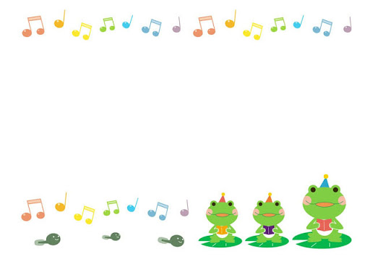
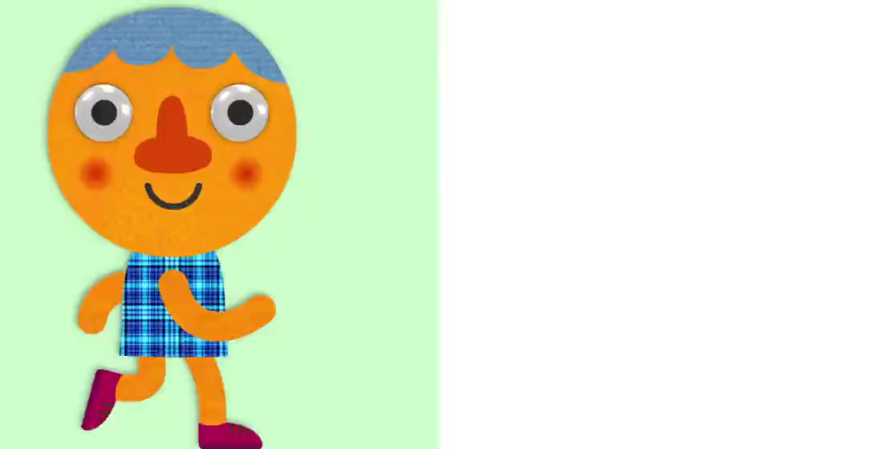

Slide 4
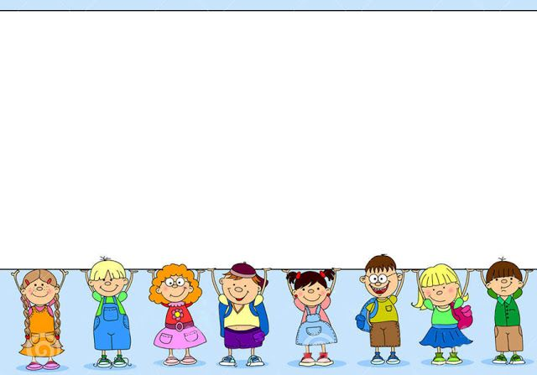
NỘI DUNG BÀI HỌC
Phần 1: Quan sát tình huống
Phần 2: Giáo dục kỹ năng xử lý khi đi lạc
Phần 3:Trò chơi ôn luyện

Slide 5


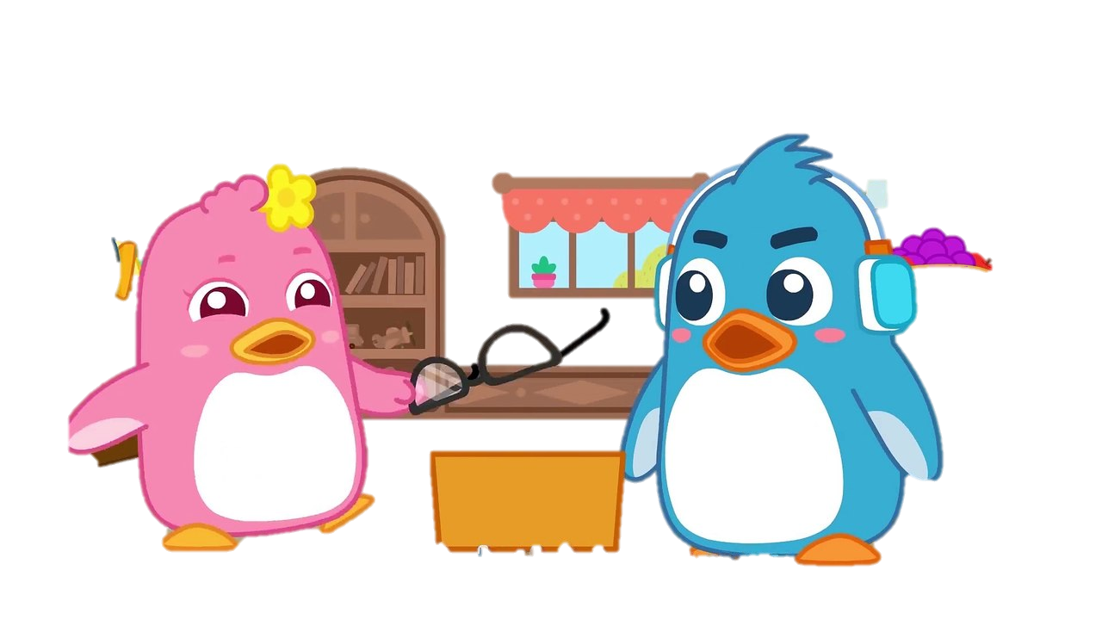
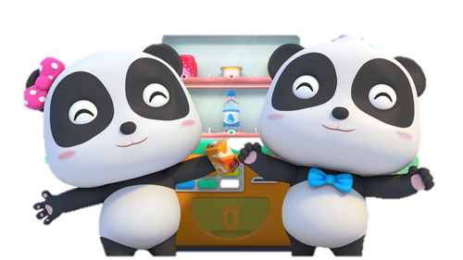
Phần 1: Quan sát tình huống?

Slide 6


Slide 7
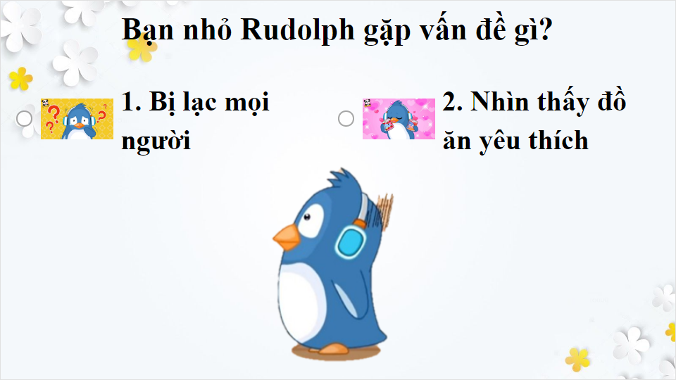

Slide 8
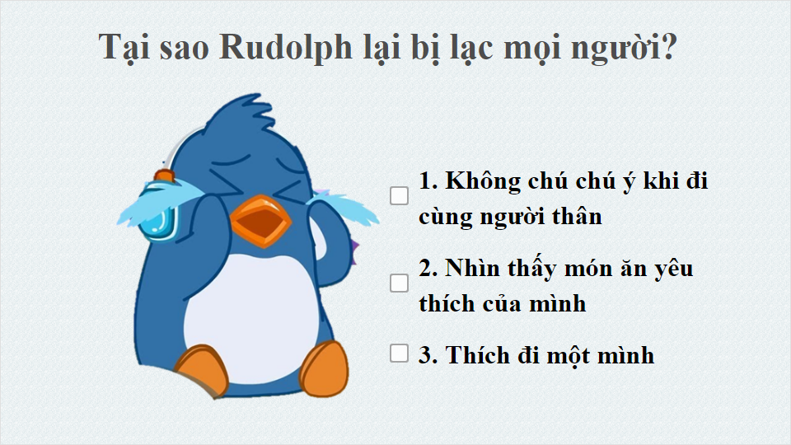

Slide 9
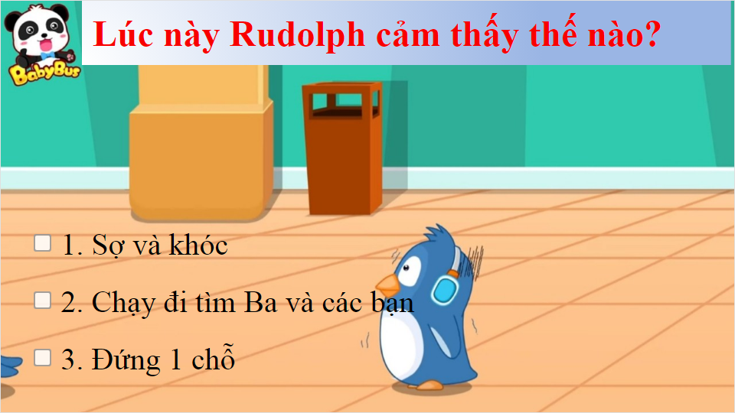

Slide 10
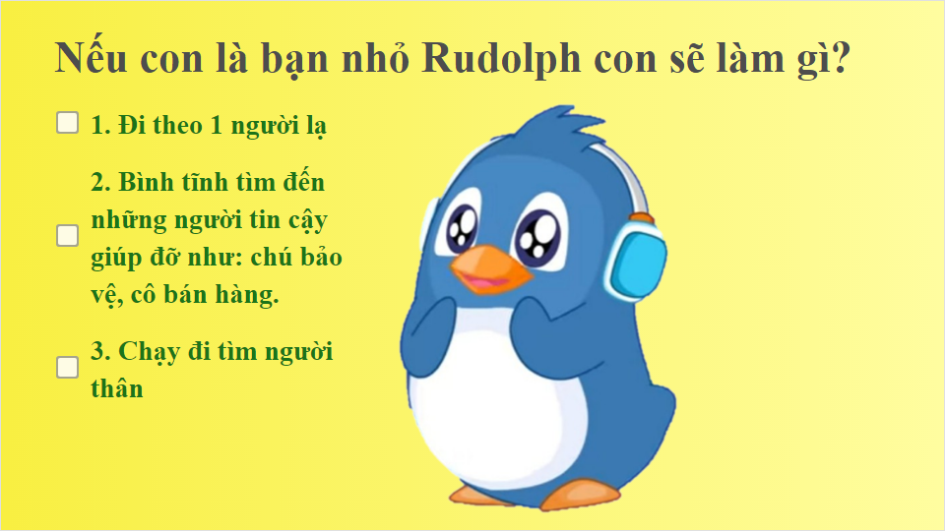

Slide 11

Phần 2:
Giáo dục kỹ năng
xử lý khi đi lạc

Slide 12

Rudolph xử lý thế nào?

Slide 13
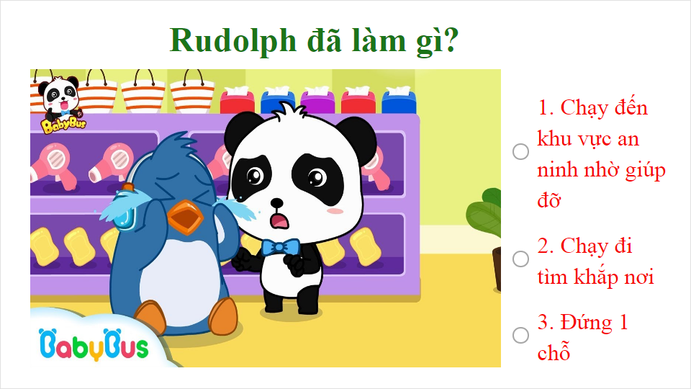

Slide 14
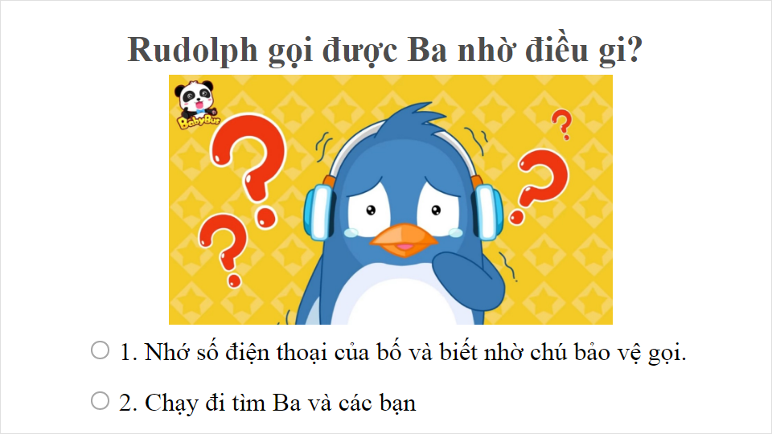

Slide 15
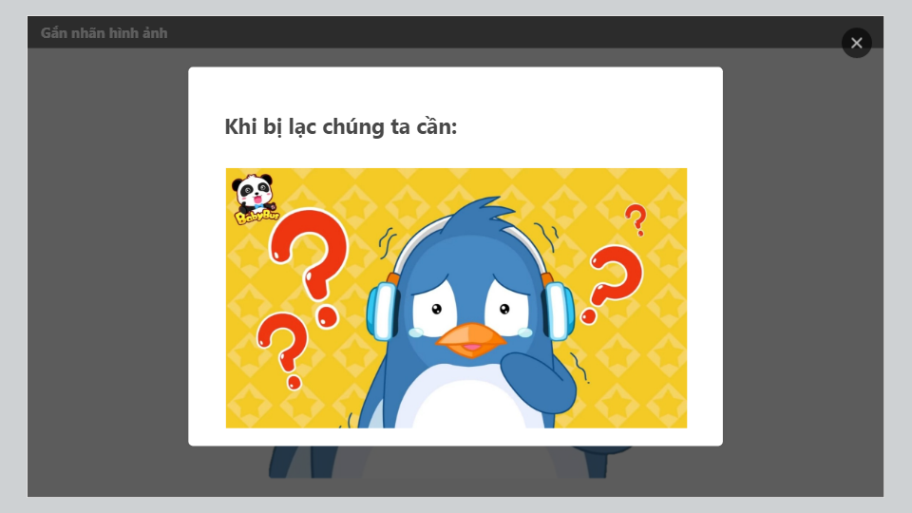

Slide 16

Phần 3:Trò chơi ôn luyện

Slide 17
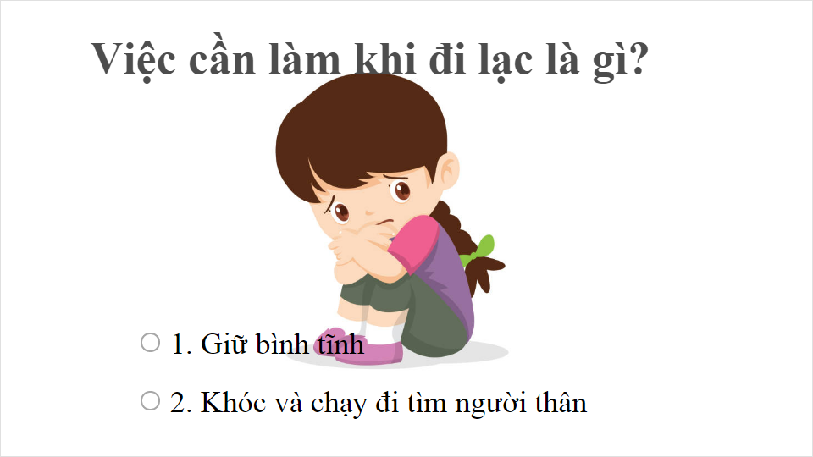

Slide 18
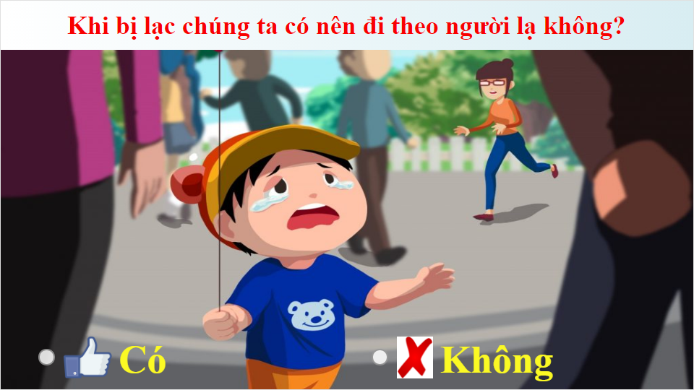

Slide 19
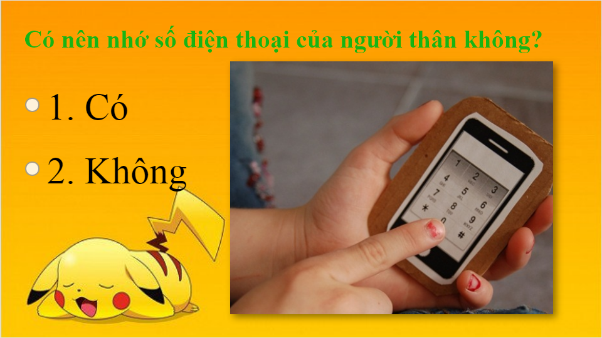

Slide 20
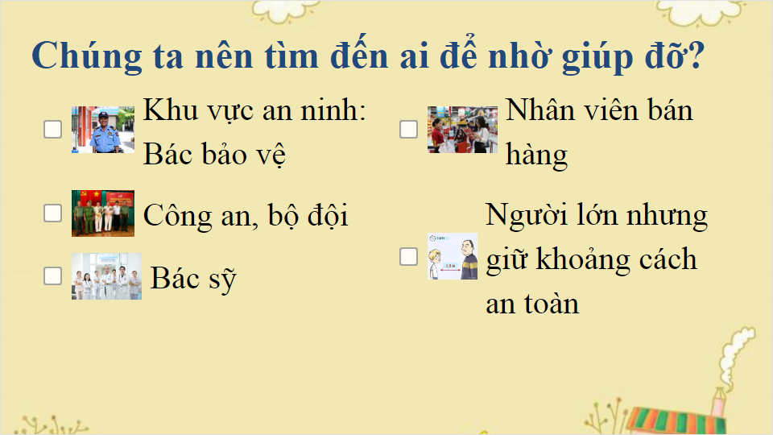

Slide 21
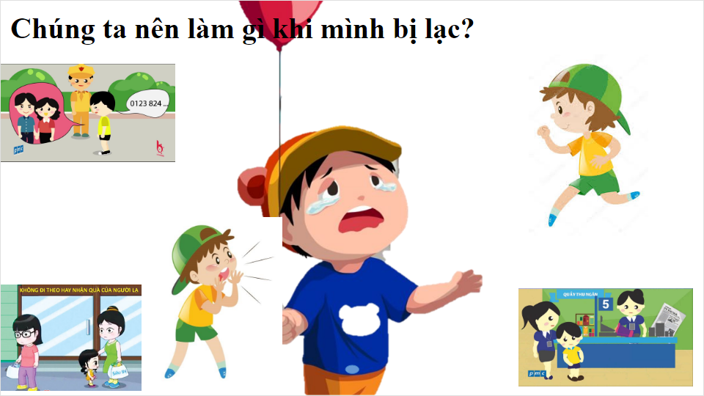

Slide 22
Chúc các con ghi nhớ thật tốt những
kỹ năng khi bị lạc!

